Slide 1
НАЗВАНИЕ
ПРЕЗЕНТАЦИИ
В НЕСКОЛЬКО
СТРОК
Имя лектора
Должность

Slide 2
НАЗВАНИЕ
ПРЕЗЕНТАЦИИ
В НЕСКОЛЬКО
СТРОК
Имя лектора
Должность

Slide 3
НАЗВАНИЕ
ПРЕЗЕНТАЦИИ
В НЕСКОЛЬКО
СТРОК
Имя лектора
Должность

Slide 4
НАЗВАНИЕ
ПРЕЗЕНТАЦИИ
В НЕСКОЛЬКО
СТРОК
Имя лектора
Должность

Slide 5

НАЗВАНИЕ
ПРЕЗЕНТАЦИИ
В НЕСКОЛЬКО
СТРОК
Имя лектора
Должность

Slide 6

ЗАДАЧИ ФЕСТИВАЛЯ
ПРИВЛЕЧЕНИЕ ТАЛАНТЛИВОЙ
МОЛОДЕЖИ В СФЕРУ ИССЛЕДОВАНИЙ
И РАЗРАБОТОК
СОДЕЙСТВИЕ ВОВЛЕЧЕНИЮ ИССЛЕДОВАТЕЛЕЙ
И РАЗРАБОТЧИКОВ В РЕШЕНИЕ ВАЖНЕЙШИХ
ЗАДАЧ РАЗВИТИЯ ОБЩЕСТВА И СТРАНЫ
ПОВЫШЕНИЕ ДОСТУПНОСТИ
ИНФОРМАЦИИ О ДОСТИЖЕНИЯХ
И ПЕРСПЕКТИВАХ РОССИЙСКОЙ НАУКИ ДЛЯ ГРАЖДАН РОССИЙСКОЙ ФЕДЕРАЦИИ

Slide 7

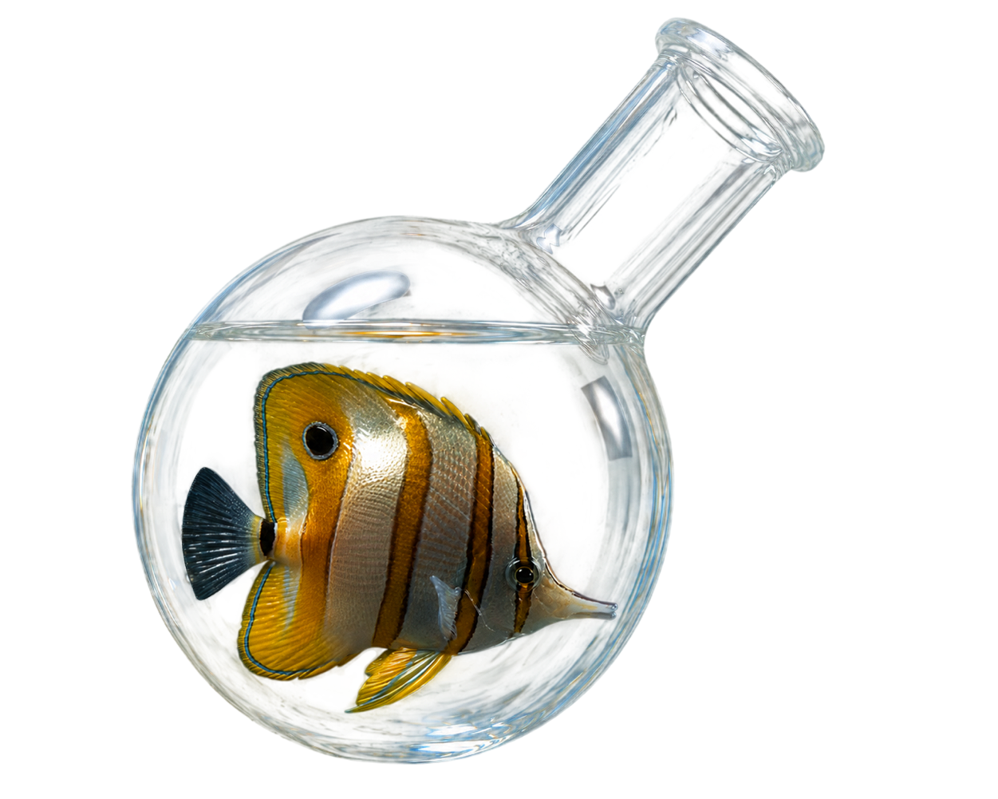
Текст

Slide 8


103 300 000
ЧЕЛОВЕК ПРИНЯЛИ УЧАСТИЕ
В МЕРОПРИЯТИЯХ ЗА 20 ЛЕТ
300 000
ЧЕЛОВЕК ПРИНЯЛИ УЧАСТИЕ
В МЕРОПРИЯТИЯХ ЗА 20 ЛЕТ
103
ЧЕЛОВЕК ПРИНЯЛИ УЧАСТИЕ
В МЕРОПРИЯТИЯХ ЗА 20 ЛЕТ

Slide 9


ДОПОЛНИТЕЛЬНО
ИНФОРМАЦИОННЫЙ ПАРТНЕР ВПРАВЕ ДЕЛЕГИРОВАТЬ ПУНКТЫ СОТРУДНИЧЕСТВА
НА УСМОТРЕНИЕ РЕДАКЦИИ (ПРОВЕДЕНИЕ ИНТЕРВЬЮ, СЪЕМКА СЮЖЕТОВ, ПУБЛИКАЦИЯ НОВОСТЕЙ И ОБЗОРОВ, АНОНСИРОВАНИЕ,
ПРОВЕДЕНИЕ ПРЯМЫХ ТРАНСЛЯЦИЙ И ДРУГОЕ)

Slide 10



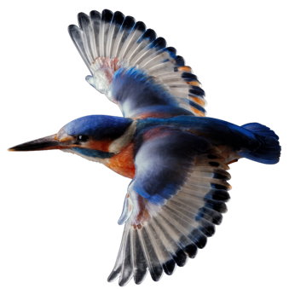


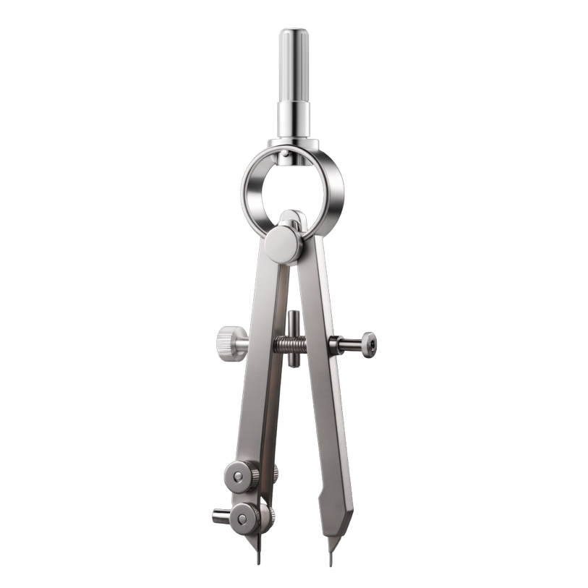
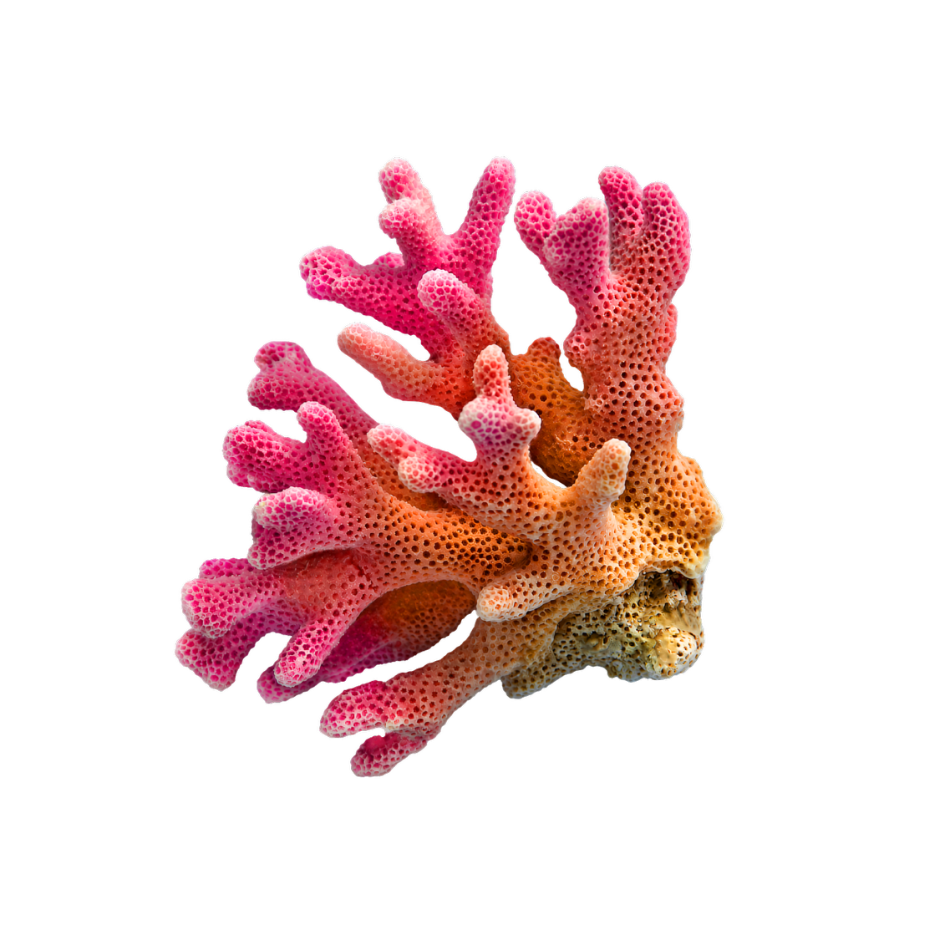









ДОПОЛНИТЕЛЬНЫЕ
КАРТИНКИ

Slide 11
СПАСИБО
ЗА ВНИМАНИЕ!
Имя лектора
Контакты

